Slide 1

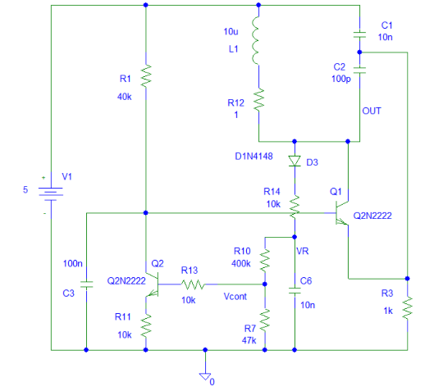
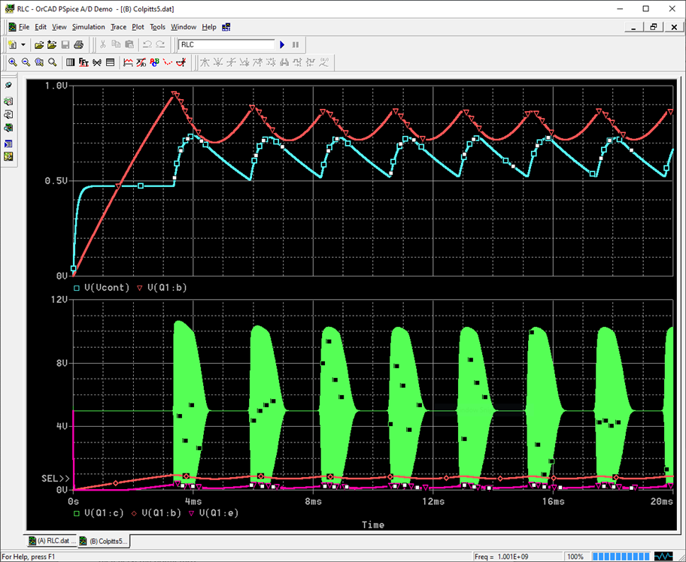


L’Oscillatore di Colpitts (quarta parte)
Daniele Caviglia – Cosmic Lab - DITEN

Slide 2
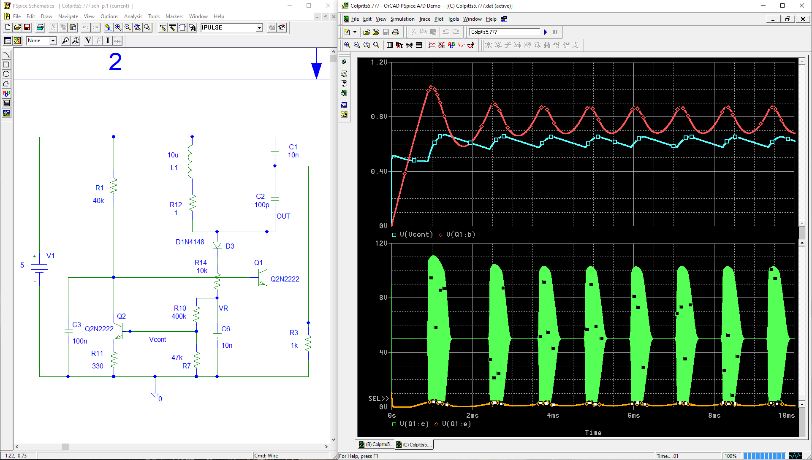
L’Oscillatore di Colpitts (quarta parte)
Controllo automatico dell’ampiezza: pericolo di instabilità

Slide 3
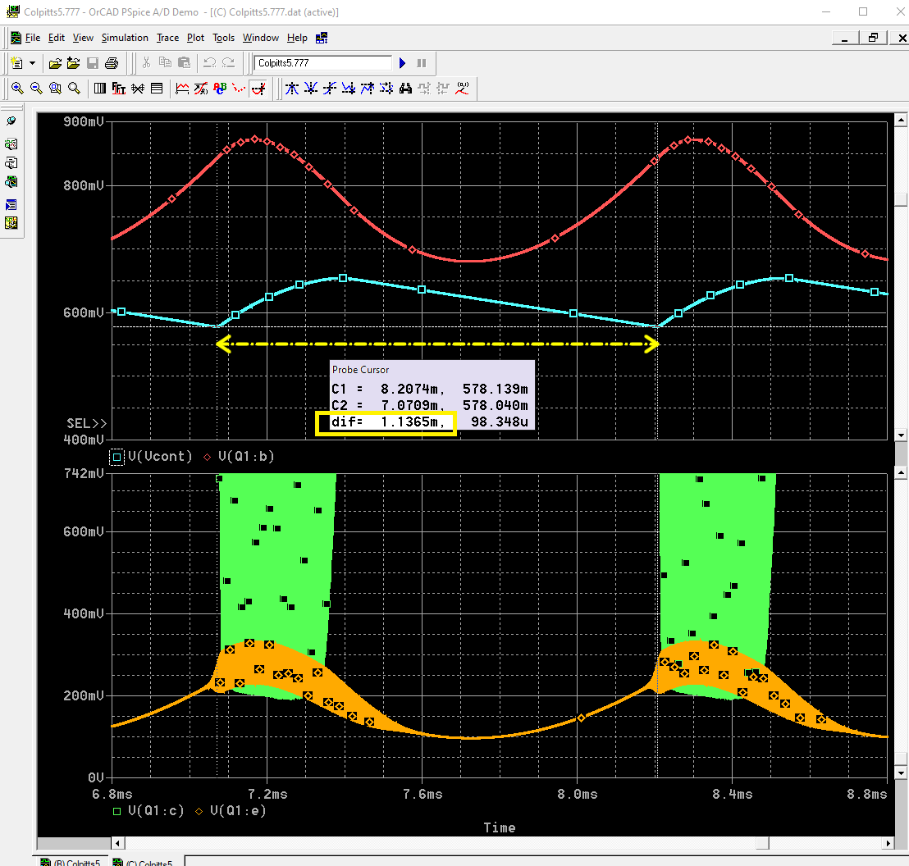
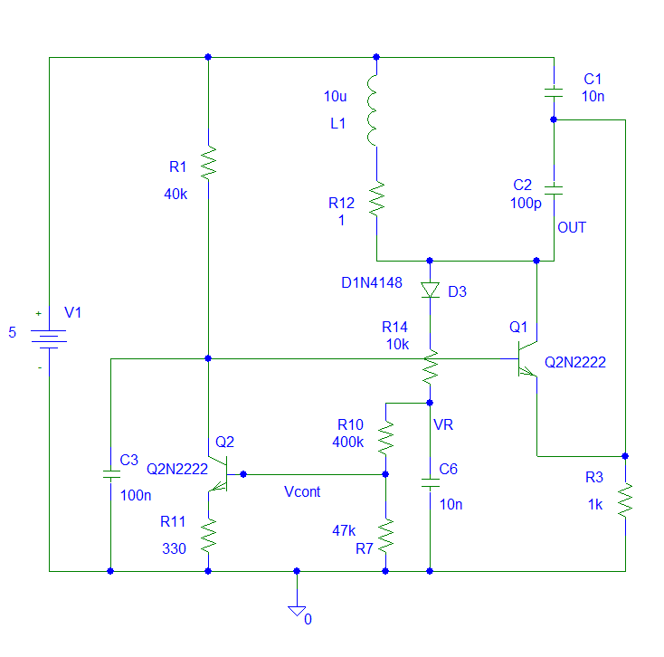
L’Oscillatore di Colpitts (quarta parte)
Controllo automatico dell’ampiezza: pericolo di instabilità
Periodo = 1.365 ms
Frequenza ≅ 733 Hz

Slide 4
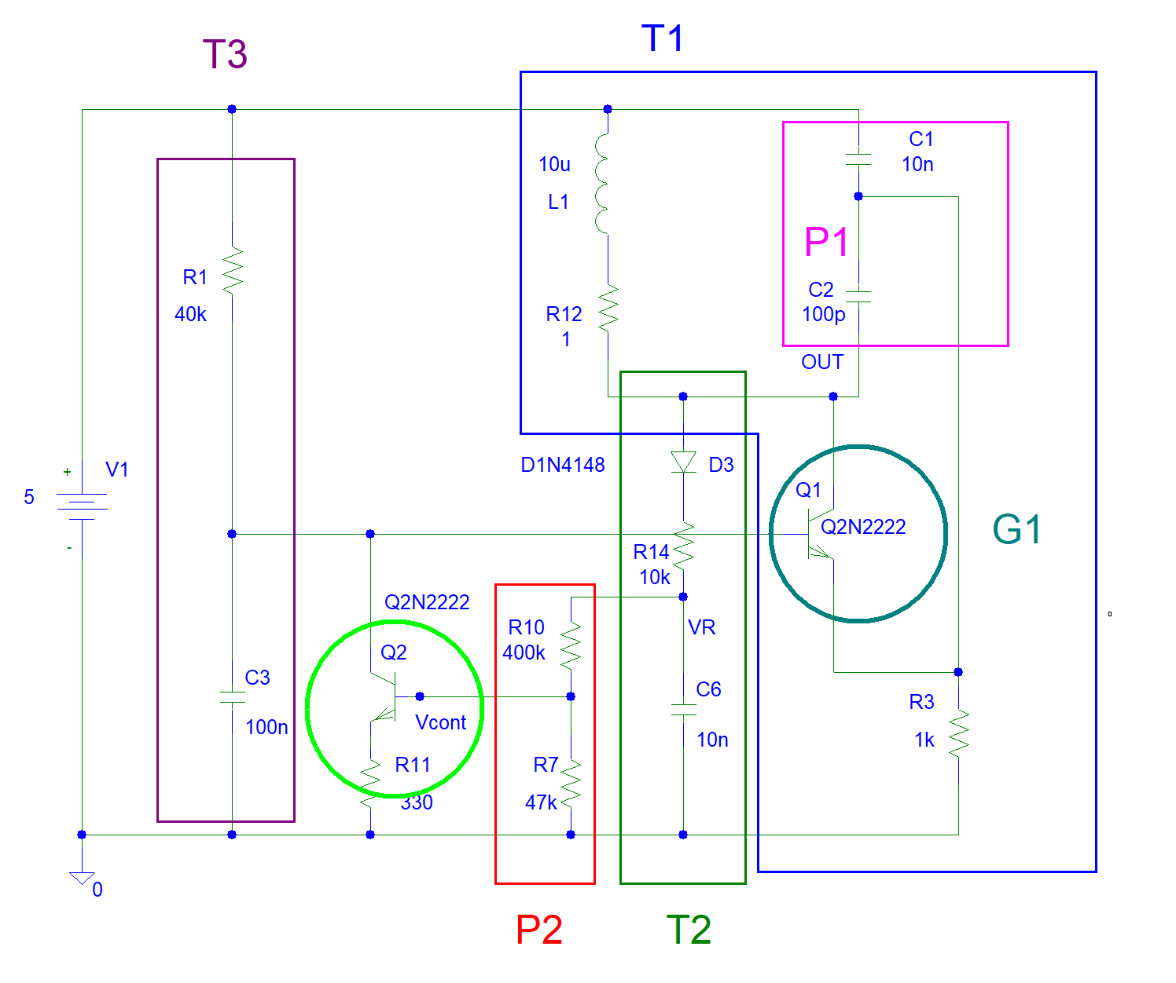
L’Oscillatore di Colpitts (quarta parte)
Come eliminare l’instabilità: analisi dei blocchi

Slide 5
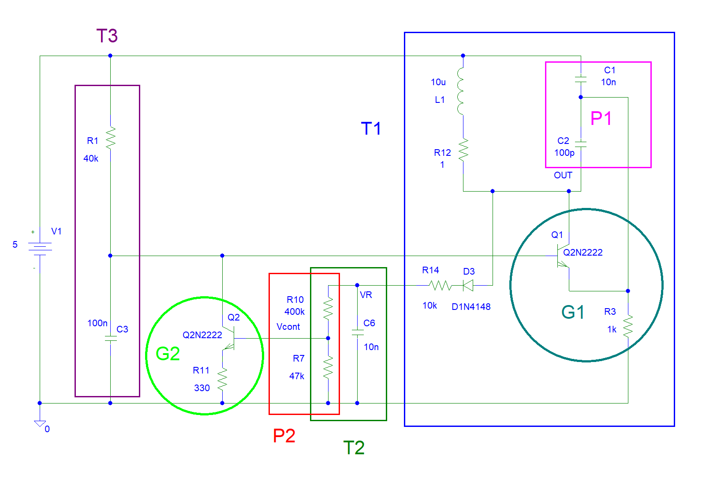
L’Oscillatore di Colpitts (quarta parte)
Come eliminare l’instabilità: analisi dei blocchi

Slide 6
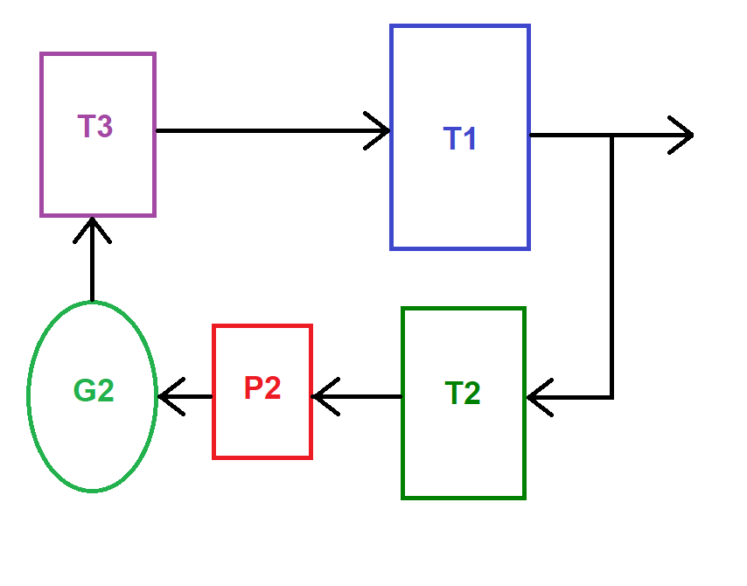
L’Oscillatore di Colpitts (quarta parte)
Come eliminare l’instabilità: analisi dei blocchi

Slide 7
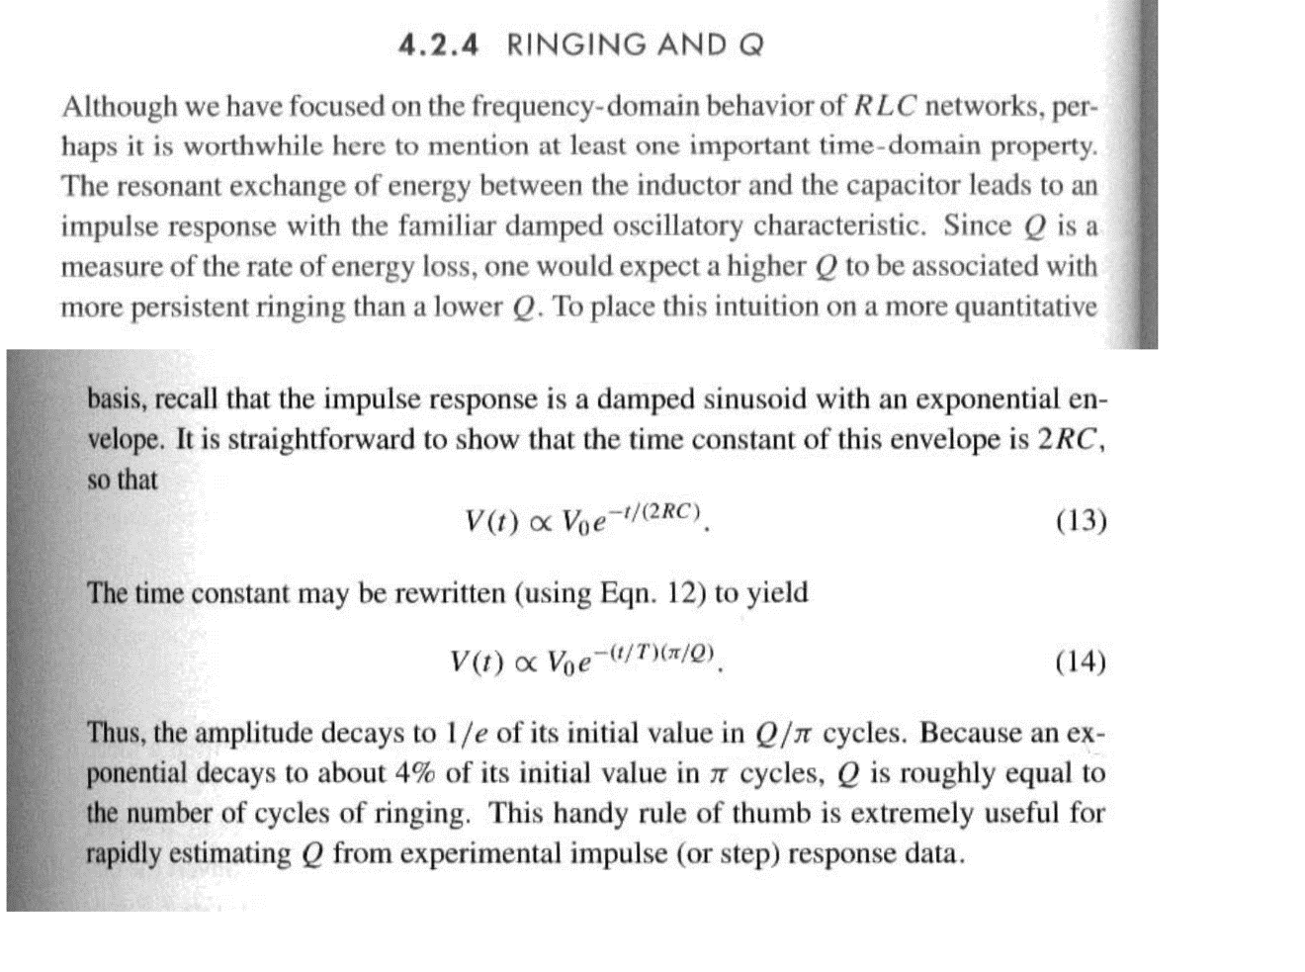
L’Oscillatore di Colpitts (quarta parte)
Come eliminare l’instabilità: cos’è T1 ?
T. H. Lee, The Design of Cmos Radio-Frequency Integrated Circuits

Slide 8
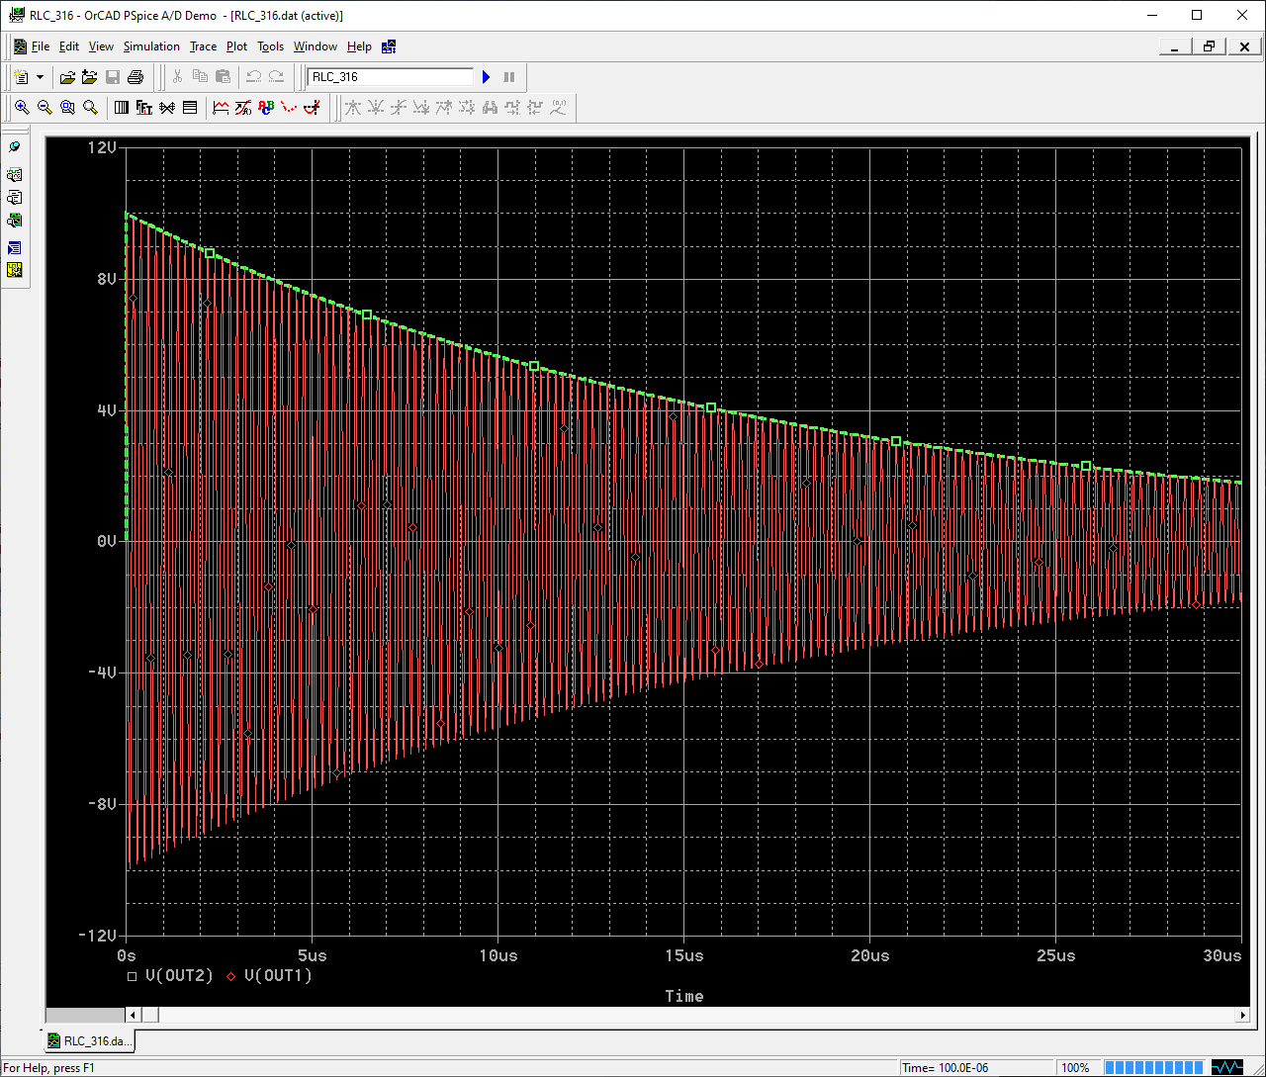
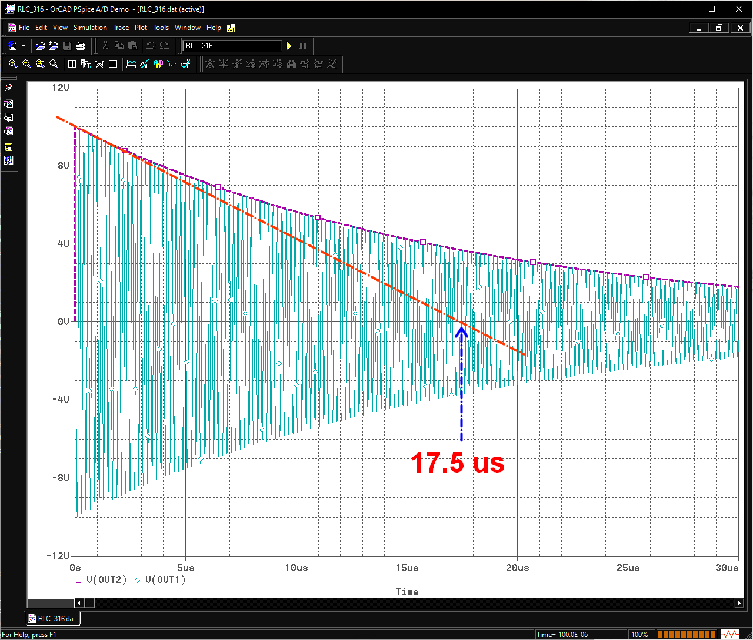
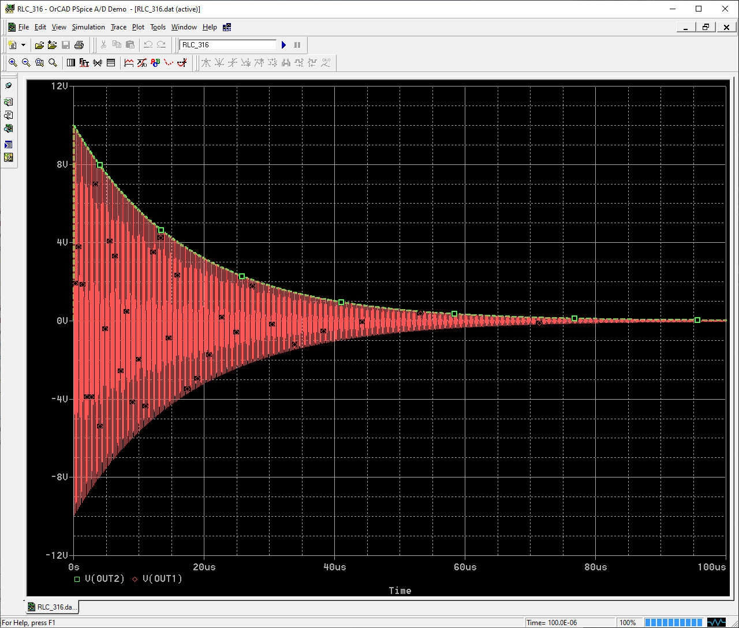
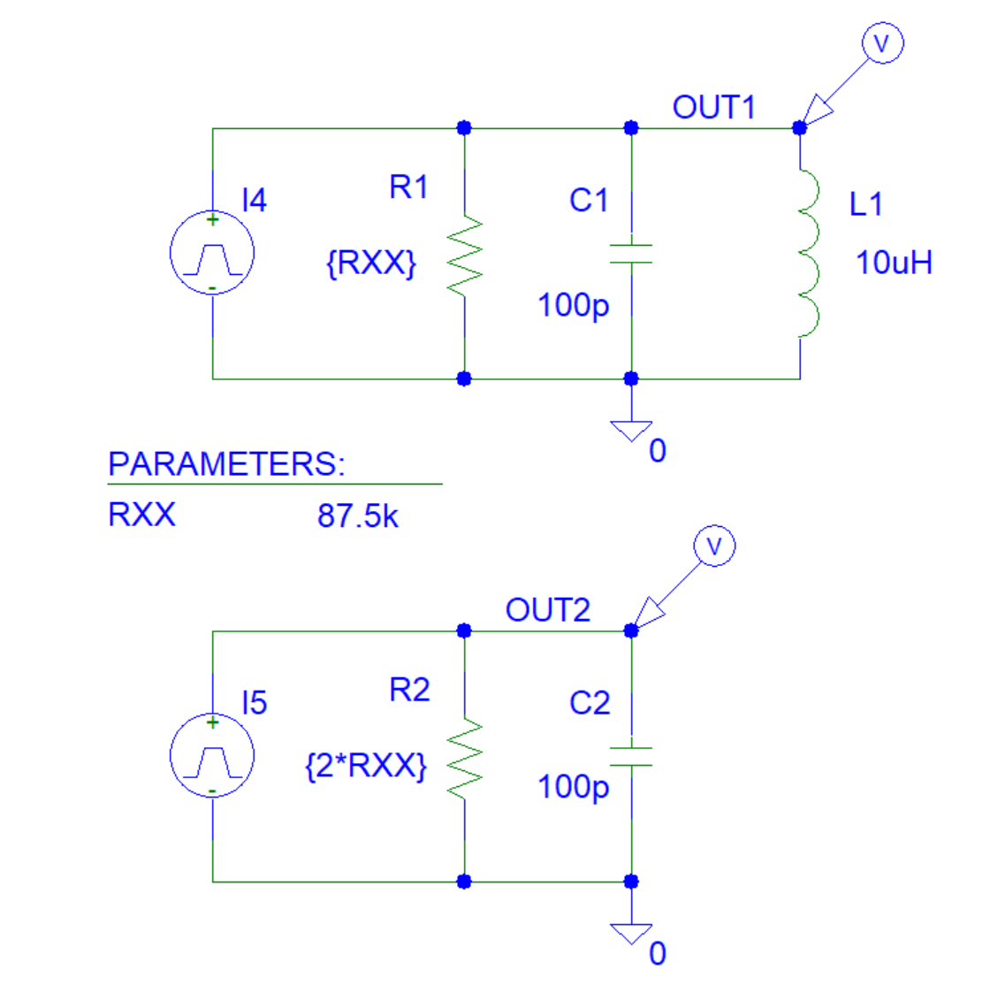
L’Oscillatore di Colpitts (quarta parte)
Come eliminare l’instabilità: cos’è T1 ?

Slide 9
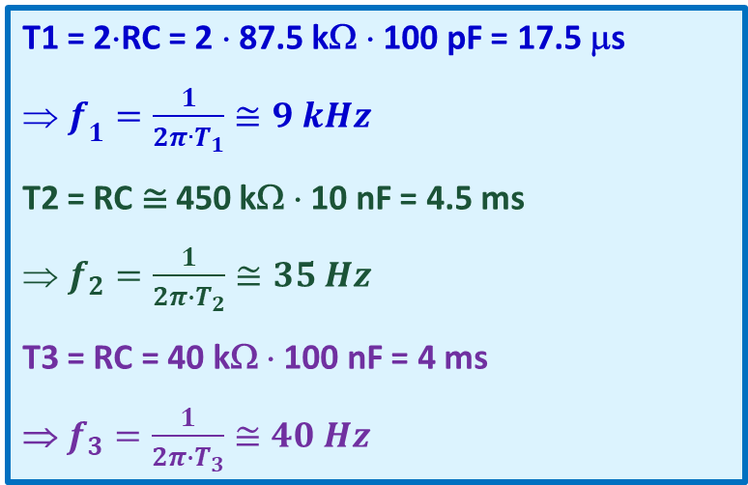
L’Oscillatore di Colpitts (quarta parte)
Come eliminare l’instabilità:
T1 = 2⋅RC = 2 ⋅ 87.5 kΩ ⋅ 100 pF = 17.5 μs
$f_{1}=\frac{1}{2π∙T_{1}}≅9 kHz$
T2 = RC ≅ 450 kΩ ⋅ 10 nF = 4.5 ms
$f_{2}=\frac{1}{2π∙T_{2}}≅35 Hz$
T3 = RC = 40 kΩ ⋅ 100 nF = 4 ms
⇒ $f_{3}=\frac{1}{2π∙T_{3}}≅40 Hz$

Slide 10
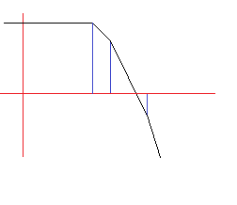



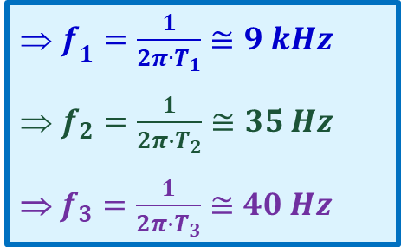
L’Oscillatore di Colpitts (quarta parte)
Come eliminare l’instabilità:
$$f_{2}$$
$$f_{3}$$
$$f_{1}$$
$f_{1}=\frac{1}{2π∙T_{1}}≅9 kHz$
$f_{2}=\frac{1}{2π∙T_{2}}≅35 Hz$
⇒ $f_{3}=\frac{1}{2π∙T_{3}}≅40 Hz$

Slide 11
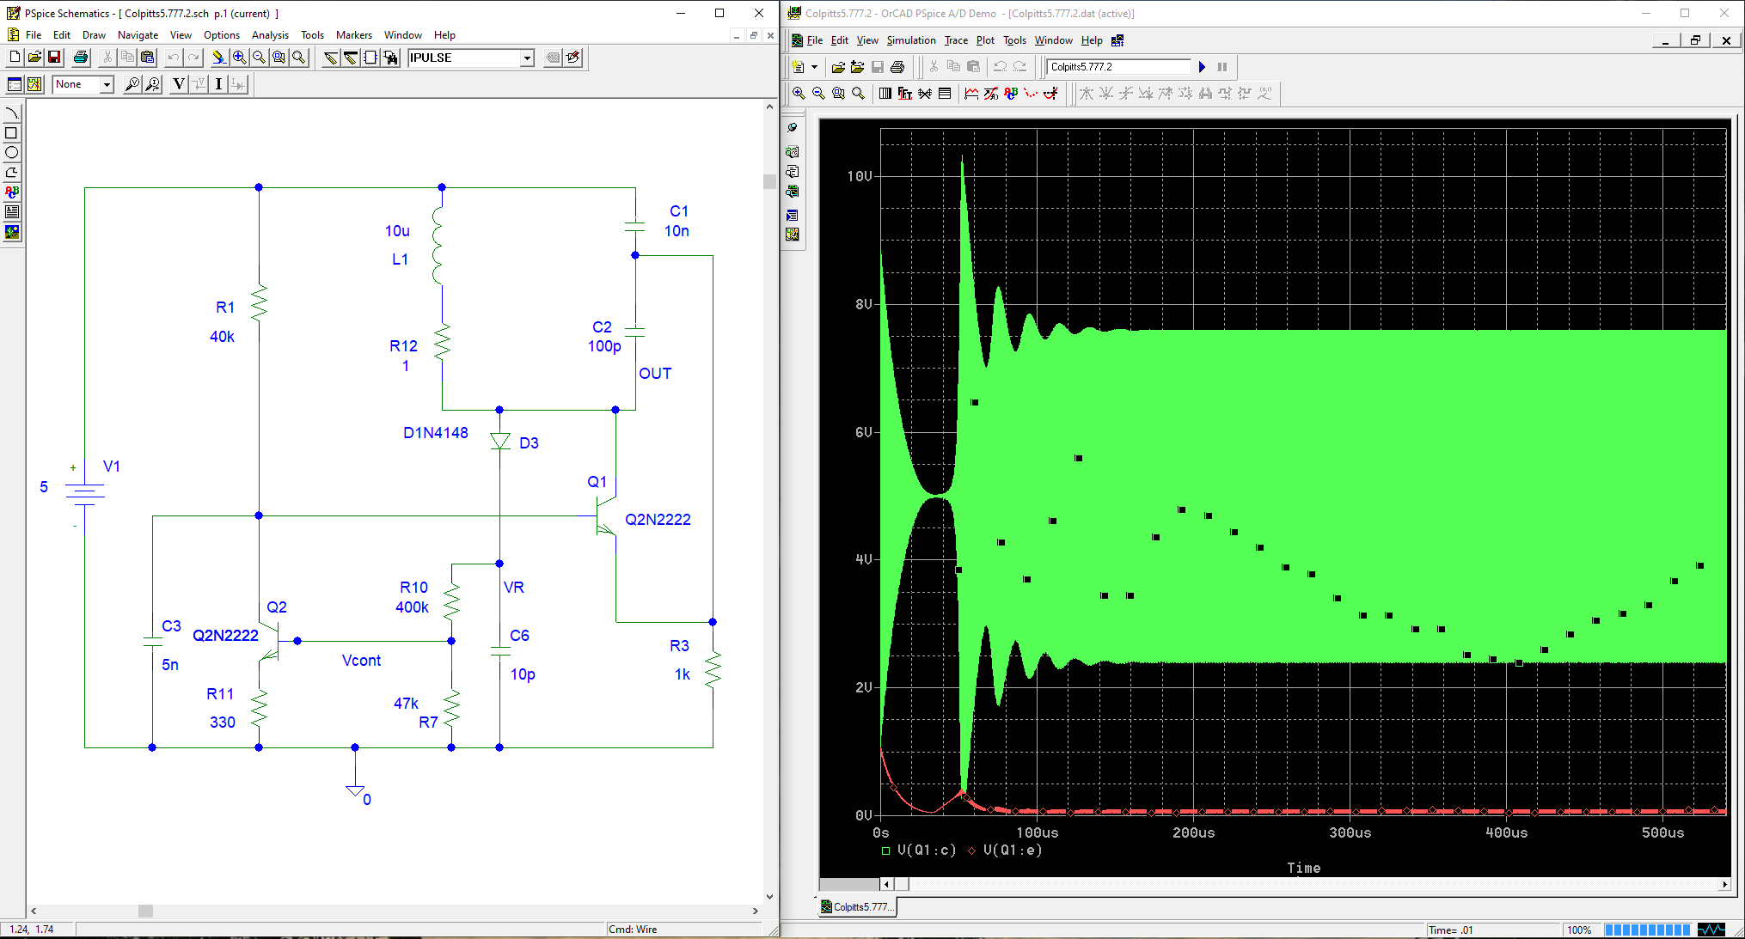
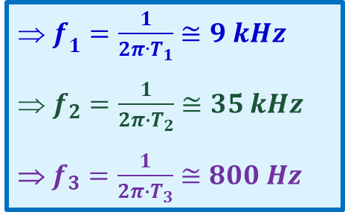
L’Oscillatore di Colpitts (quarta parte)
Come eliminare l’instabilità:
$f_{1}=\frac{1}{2π∙T_{1}}≅9 kHz$
$f_{2}=\frac{1}{2π∙T_{2}}≅35 kHz$
⇒ $f_{3}=\frac{1}{2π∙T_{3}}≅800 Hz$

Slide 12
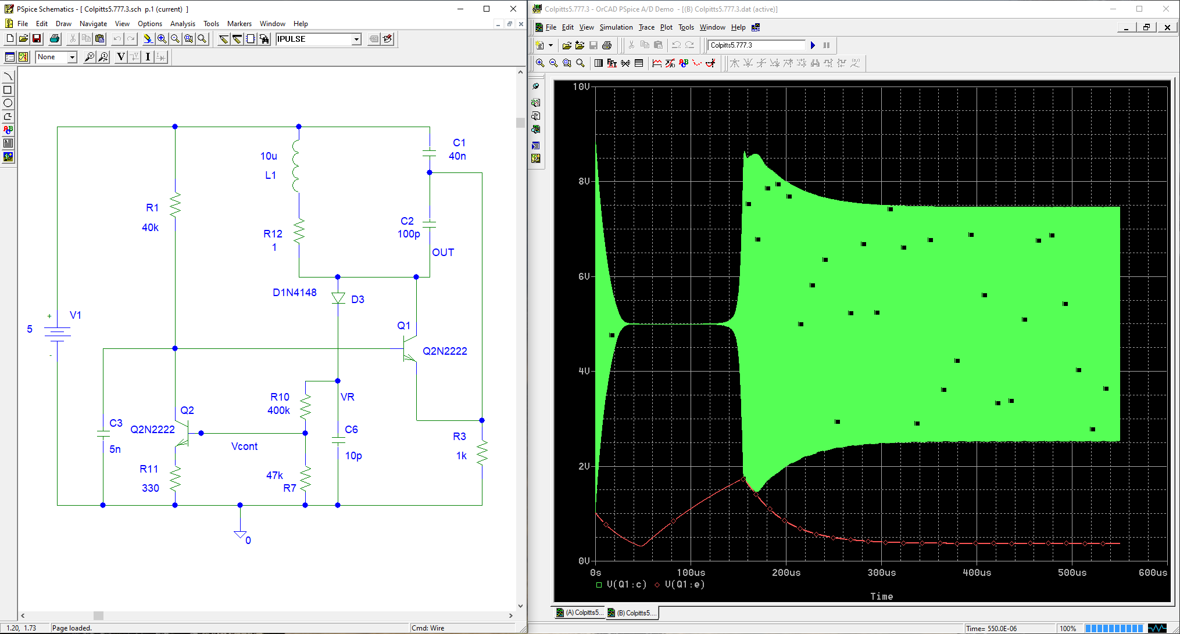
L’Oscillatore di Colpitts (quarta parte)
Come eliminare l’instabilità:

Slide 13
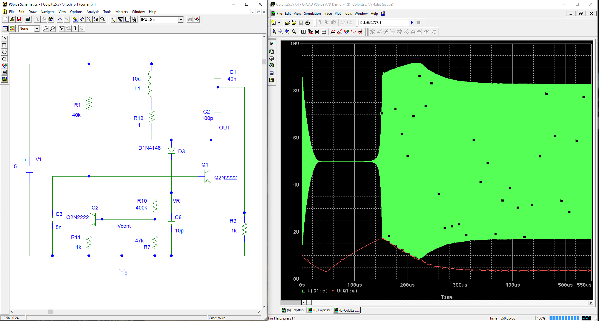
L’Oscillatore di Colpitts (quarta parte)
Come eliminare l’instabilità:

Slide 14
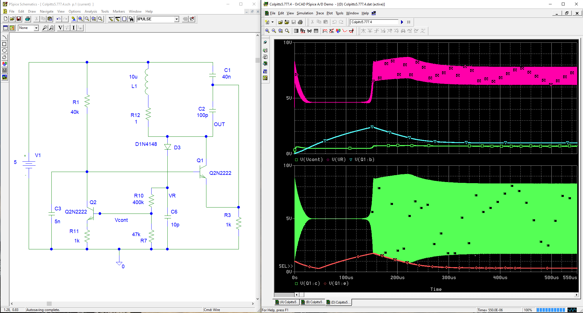
L’Oscillatore di Colpitts (quarta parte)
Oscillazione stabile !

Slide 15
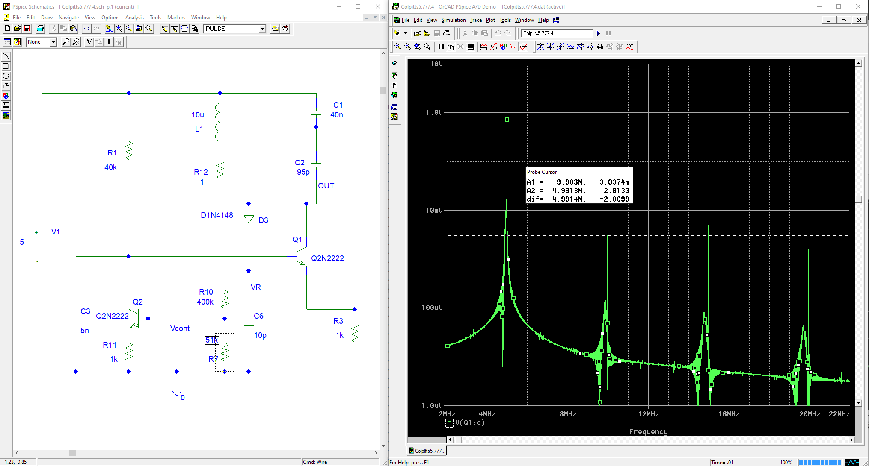
L’Oscillatore di Colpitts (quarta parte)
Analisi sulla distorsione

Slide 16
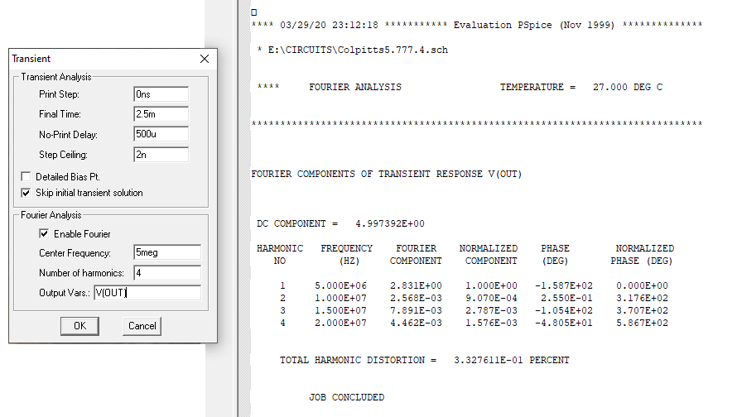
L’Oscillatore di Colpitts (quarta parte)
Analisi sulla distorsione

Slide 17
L’Oscillatore di Colpitts
Il resto……
…alla prossima puntata….

